Slide 1

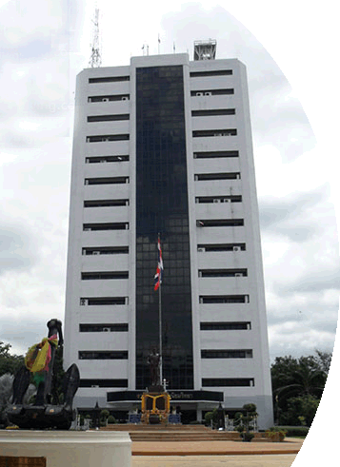
การคาดหมายลักษณะอากาศ
และปริมาณฝน
กรมอุตุนิยมวิทยา
พฤษภาคม 2561

Slide 2

การคาดหมายลักษณะอากาศ และปริมาณฝน
สถานการณ์ฝนปัจจุบัน
คาดหมายลักษณะอากาศและปริมาณฝน
ของประเทศไทยในช่วงฤดูฝน 2561

Slide 3
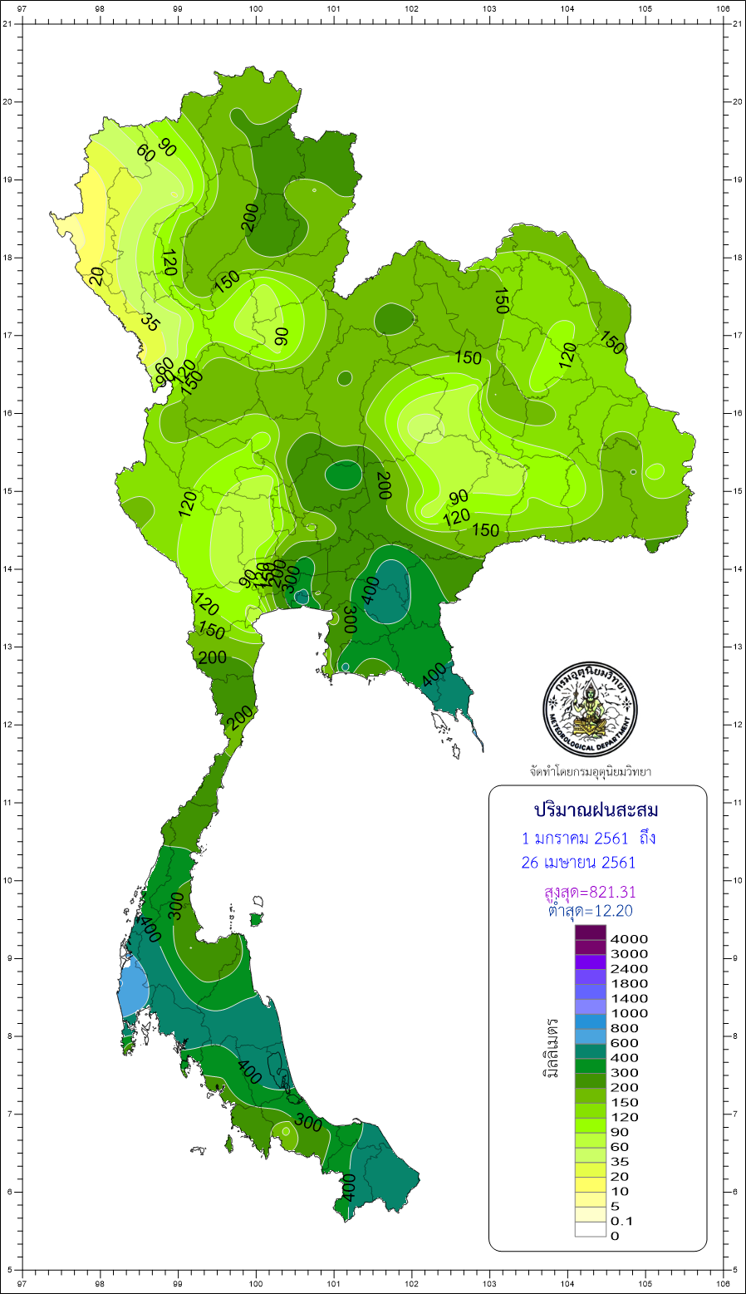
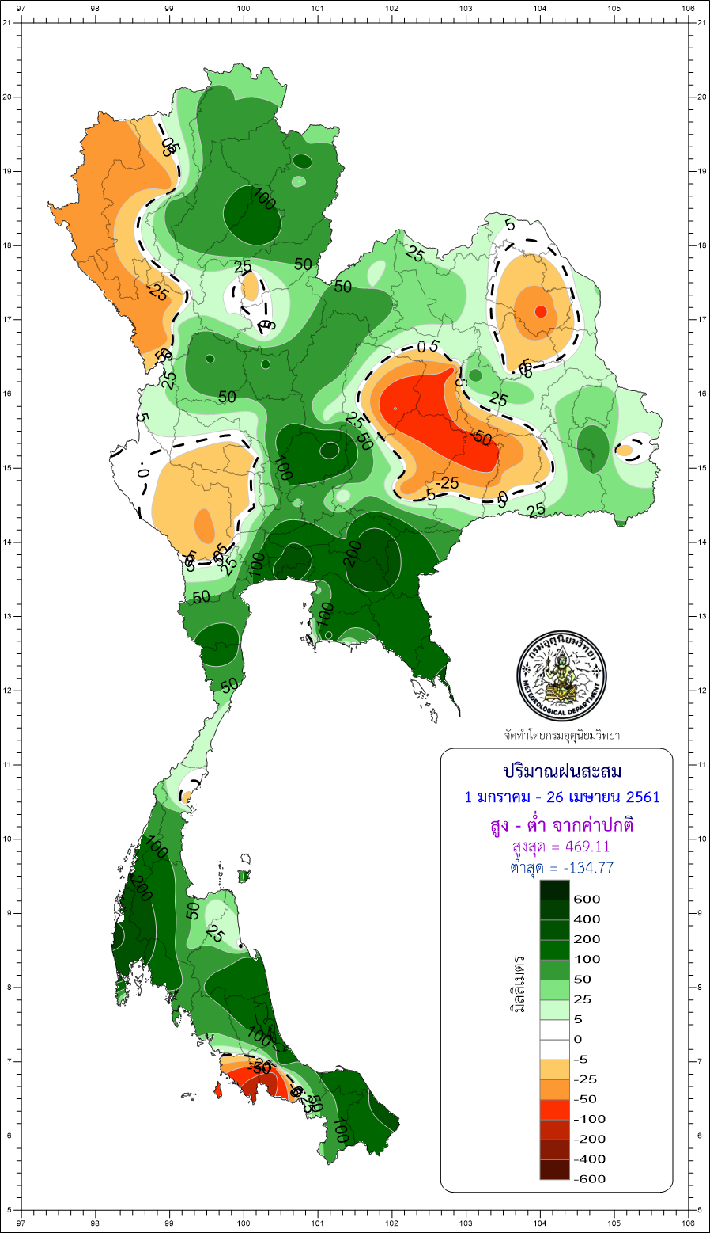
สถานการณ์ฝนเดือนมกราคมถึงเมษายน ปี 2561 เปรียบเทียบกับ ค่าปกติ
ปริมาณฝนสะสม (1 ม.ค. – 26 เม.ย.60)
สูง-ต่ำ กว่าค่าปกติ
ภาคเหนือ | + 43% 136.1 มม.
ภาคตะวันออกเฉียงเหนือ | + 6% 141.8 มม.
ภาคกลาง | + 84% 213.9 มม.
ภาคตะวันออก | + 54% 283.0 มม.
ภาคใต้ฝั่งตะวันออก | + 32% 290.4 มม.
ภาคใต้ฝั่งตะวันตก | + 55% 414.2 มม.
ทั้งประเทศ | + 41% 217.0 มม.

Slide 4
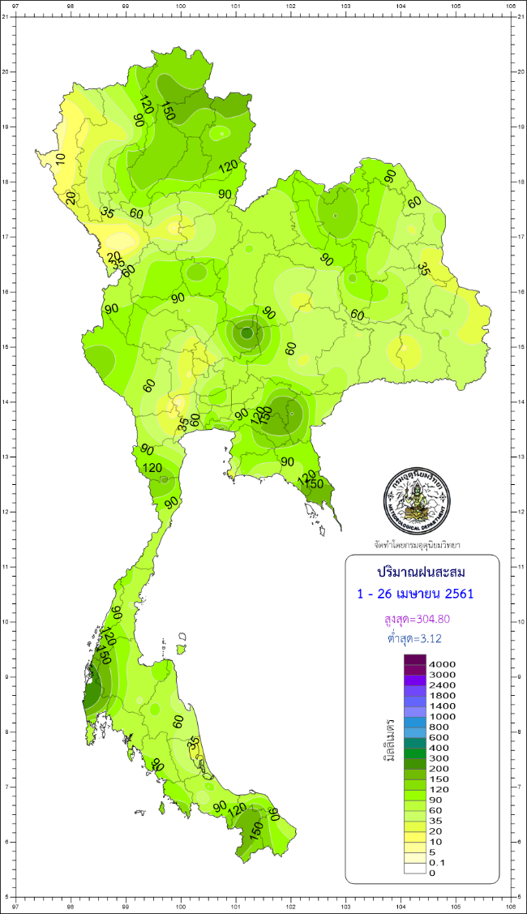
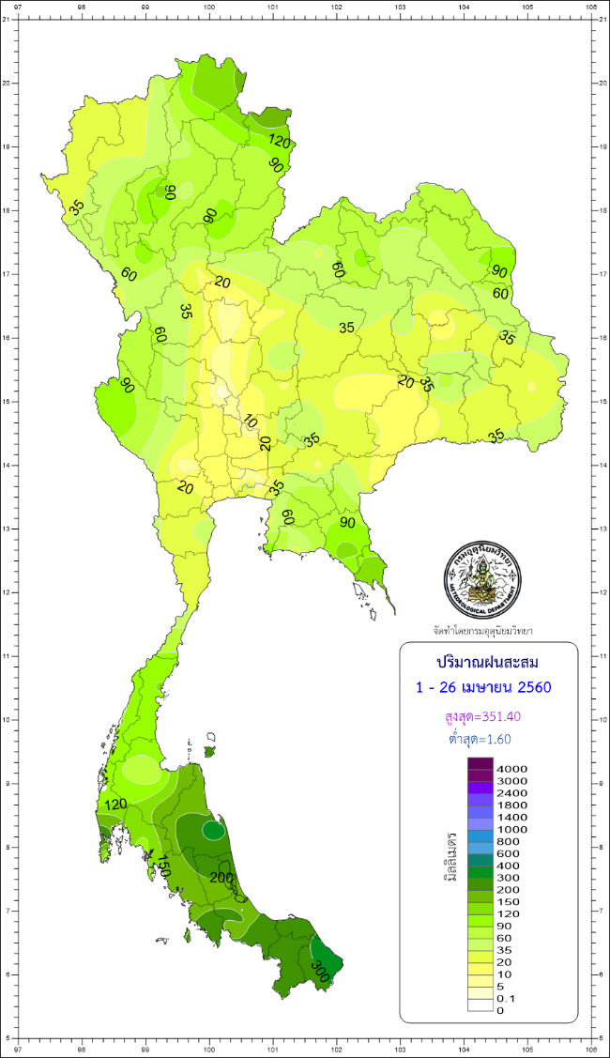
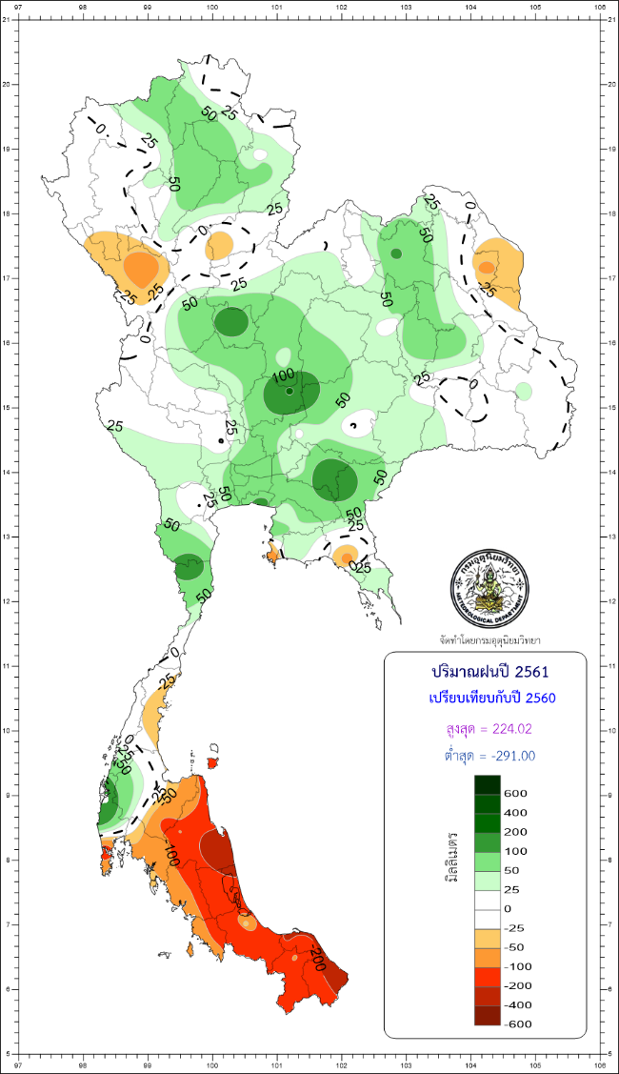
ปริมาณฝนเดือนมกราคมถึงเมษายน ปี 2561 เปรียบเทียบกับปี 2560
พ.ศ. 2561
พ.ศ. 2560
ผลต่าง
ข้อมูลถึง วันที่ 26 เมษายน 2561

Slide 5
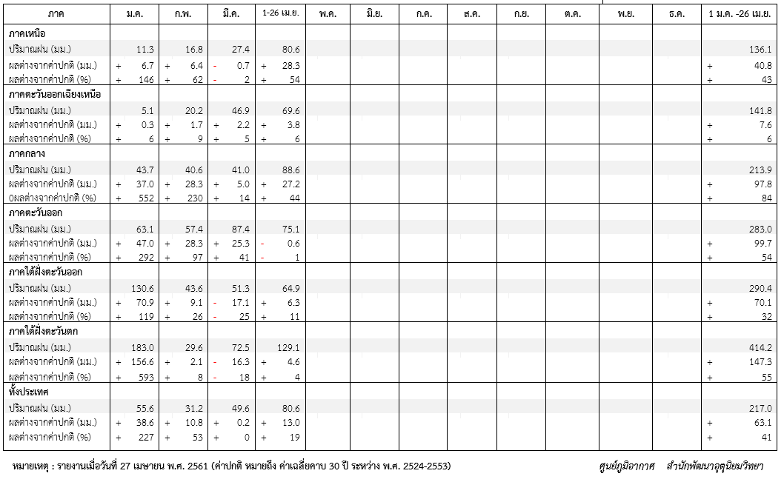
ปริมาณฝนรายเดือนและรายปีของประเทศไทย พ.ศ. 2561 เปรียบเทียบกับค่าปกติ (พ.ศ.2524 -2553)

Slide 6
คาดหมายลักษณะอากาศและปริมาณฝน
ในช่วงฤดูฝน 2561

Slide 7
การคาดหมายลักษณะอากาศในช่วงฤดูฝนของประเทศไทย
ฤดูฝน 2561 คาดว่า จะเริ่มต้นประมาณปลายสัปดาห์ที่ 3 ของเดือนพฤษภาคม และจะสิ้นสุดประมาณกลางเดือนตุลาคม
พายุหมุนเขตร้อน (ดีเปรสชั่น โซนร้อนและไต้ฝุ่น) ในปีนี้ คาดว่า จะเคลื่อนเข้าสู่ประเทศไทย จำนวน 1 ลูก มีโอกาสสูงที่จะเคลื่อนเข้าสู่บริเวณภาคตะวันออกเฉียงเหนือและภาคเหนือในช่วงเดือนสิงหาคมหรือกันยายน
ปริมาณฝนรวมของทั้งประเทศช่วงฤดูฝนปีนี้ จะน้อยกว่าค่าปกติ 5–10 เปอร์เซนต์ และจะน้อยกว่าปีที่แล้ว (ปีที่แล้วสูงกว่าค่าปกติประมาณ 20 เปอร์เซนต์)
ช่วงต้นฤดูฝน (กลางพฤษภาคม – มิถุนายน) ปริมาณฝนรวมส่วนใหญ่จะใกล้เคียงค่าปกติ เว้นแต่ภาคตะวันออกเฉียงเหนือและภาคเหนือจะสูงกว่าค่าปกติ 5-10 เปอร์เซ็นต์
ช่วงกลางฤดูฝน (กรกฎาคม–สิงหาคม) ปริมาณฝนรวมจะใกล้เคียงค่าปกติ และช่วงปลายฤดูฝน (กันยายน–กลางตุลาคม) ปริมาณฝนรวมจะต่ำกว่าค่าปกติประมาณ 5-10 เปอร์เซ็นต์ ช่วงปลายฤดูฝน (สิงหาคมและกันยายน) ซึ่งเป็นเดือนที่มีฝนตกชุกหนาแน่น และมีโอกาสสูงที่จะมีพายุหมุนเขตร้อนเคลื่อนเข้ามาใกล้ หรือเข้าสู่ประเทศไทย

Slide 8
การคาดหมายปริมาณฝน (มิลลิเมตร) ในฤดูฝน พ.ศ. 2561
ภาค | พ.ค. | มิ.ย. | ก.ค. | ส.ค. | ก.ย. | ต.ค.
เหนือ | 170-210 | 150-190 | 160-200 | 200-250 | 180-220 | 100-140
ตะวันออกเฉียงเหนือ | 180-220 | 190-230 | 190-230 | 240-290 | 200-250 | 90-120
กลาง | 160-200 | 130-170 | 140-180 | 160-200 | 210-230 | 150-190
ตะวันออก | 200-250 | 240-290 | 250-300 | 280-330 | 270-320 | 180-220
ใต้ฝั่งตะวันออก (อ่าวไทย) | 130-170 | 100-140 | 100-140 | 100-140 | 120-160 | 200-250
ใต้ฝั่งตะวันตก (อันดามัน) | 280-330 | 290-340 | 320-370 | 370-420 | 360-410 | 320-370
กรุงเทพมหานคร และปริมณฑล | 220-270 | 140-180 | 160-200 | 190-230 | 270-320 | 240-290

Slide 9
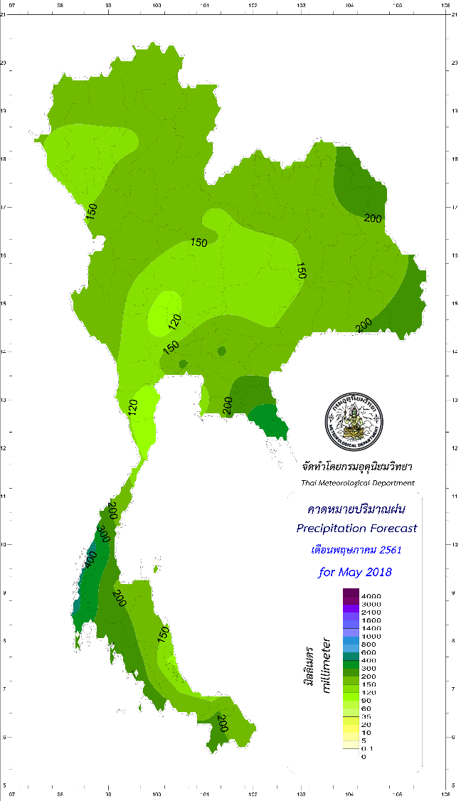
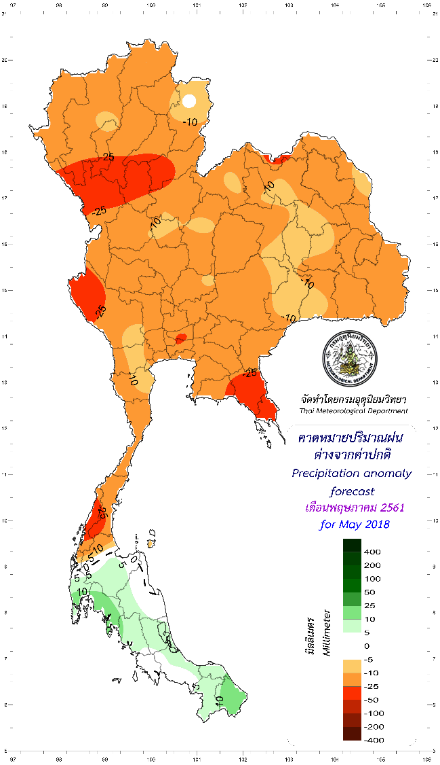
การคาดหมายปริมาณฝน เดือนพฤษภาคม 2561
ปริมาณฝนรวม ผลต่างจากค่าปกติ
การคาดหมายปริมาณฝนจากแบบจำลอง

Slide 10
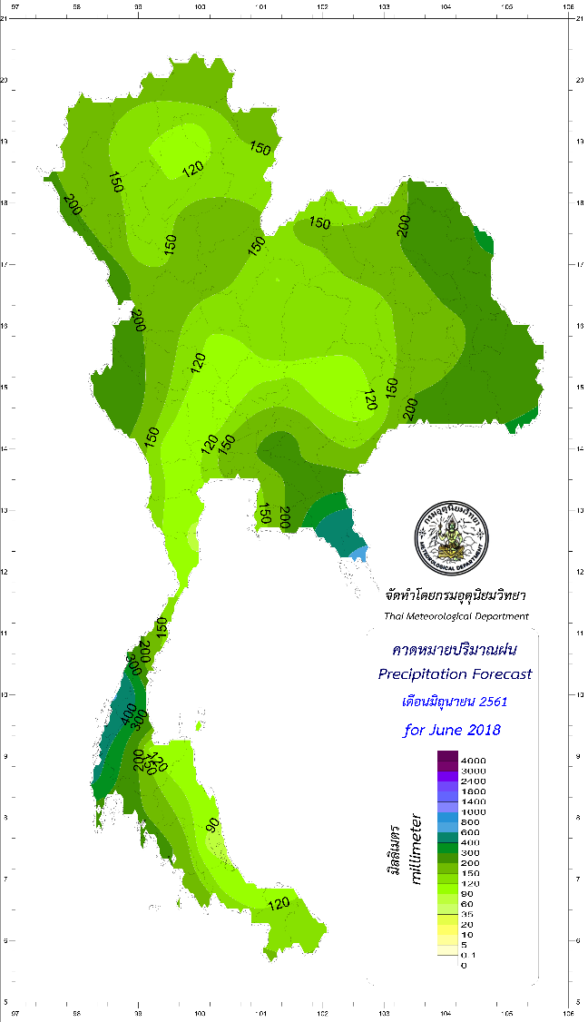
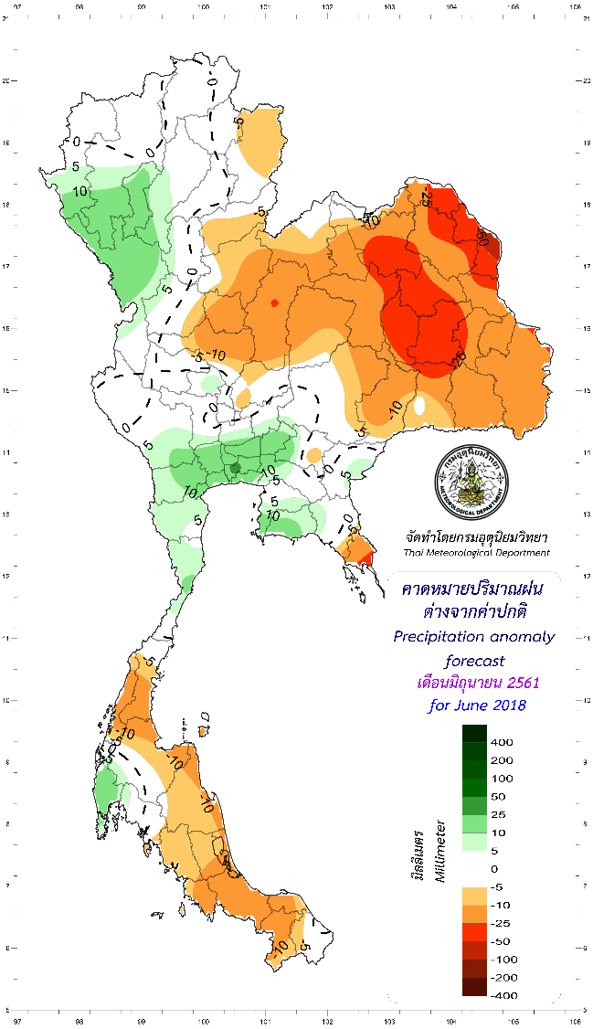
การคาดหมายปริมาณฝน เดือนมิถุนายน 2561
ปริมาณฝนรวม ผลต่างจากค่าปกติ
การคาดหมายปริมาณฝนจากแบบจำลอง

Slide 11
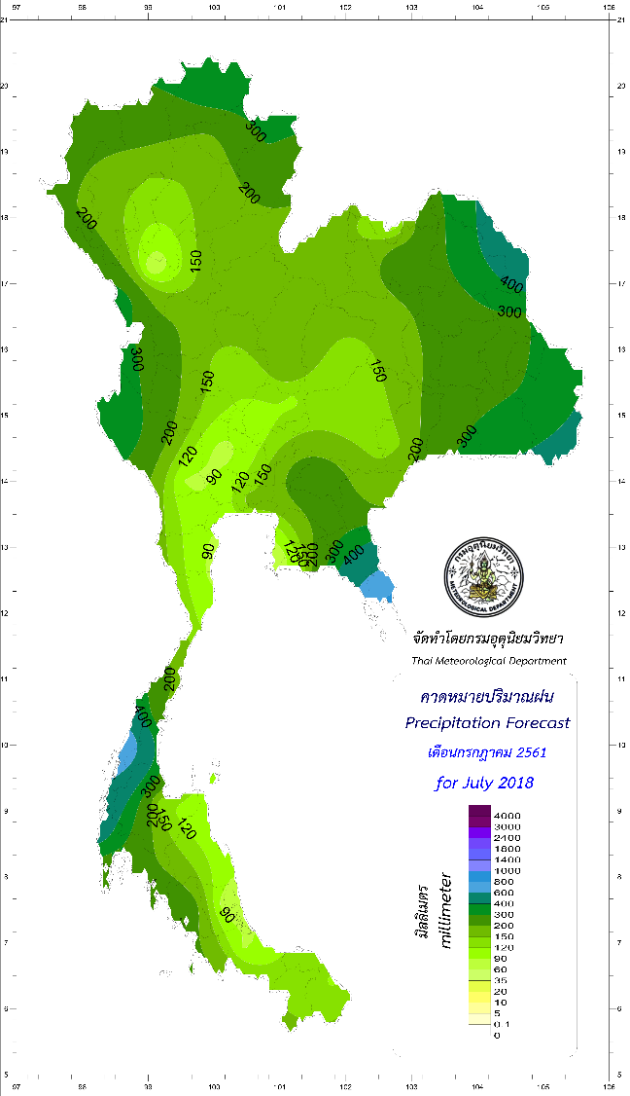
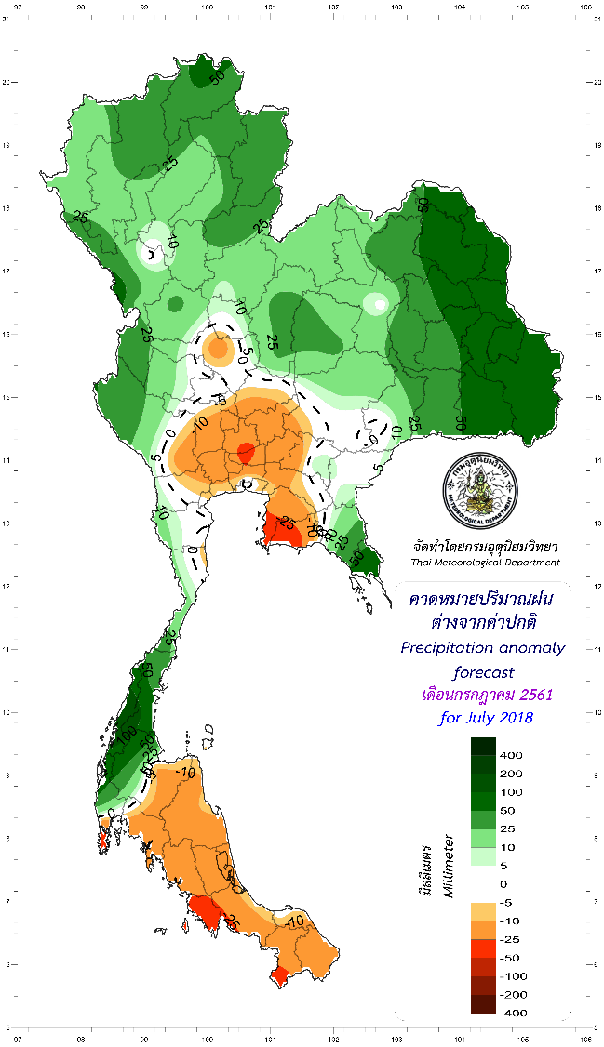
การคาดหมายปริมาณฝน เดือนกรกฎาคม 2561
ปริมาณฝนรวม ผลต่างจากค่าปกติ
การคาดหมายปริมาณฝนจากแบบจำลอง

Slide 12
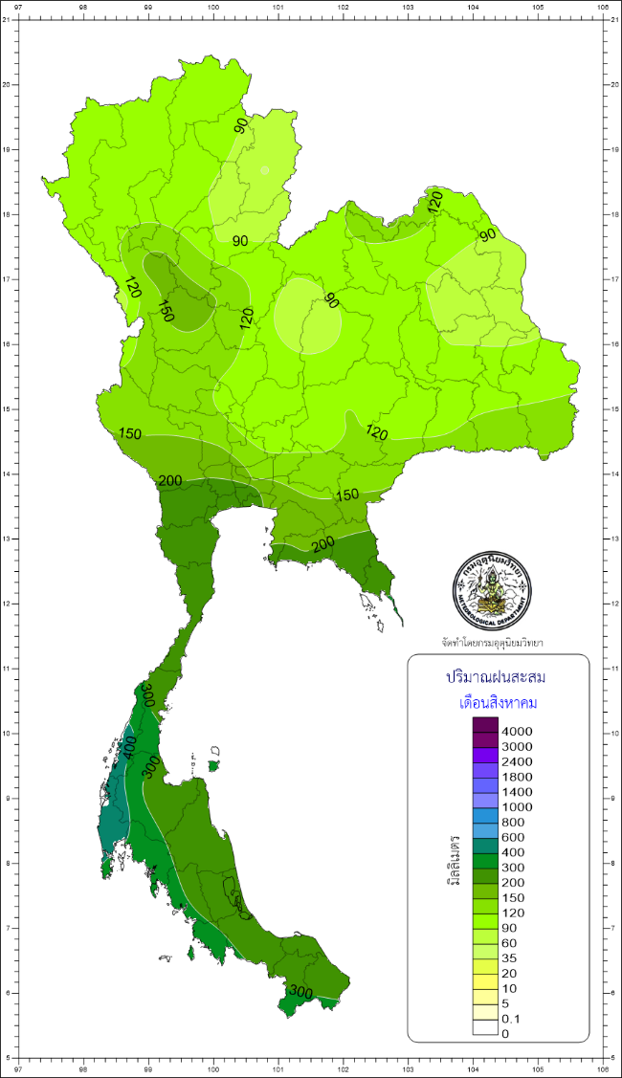
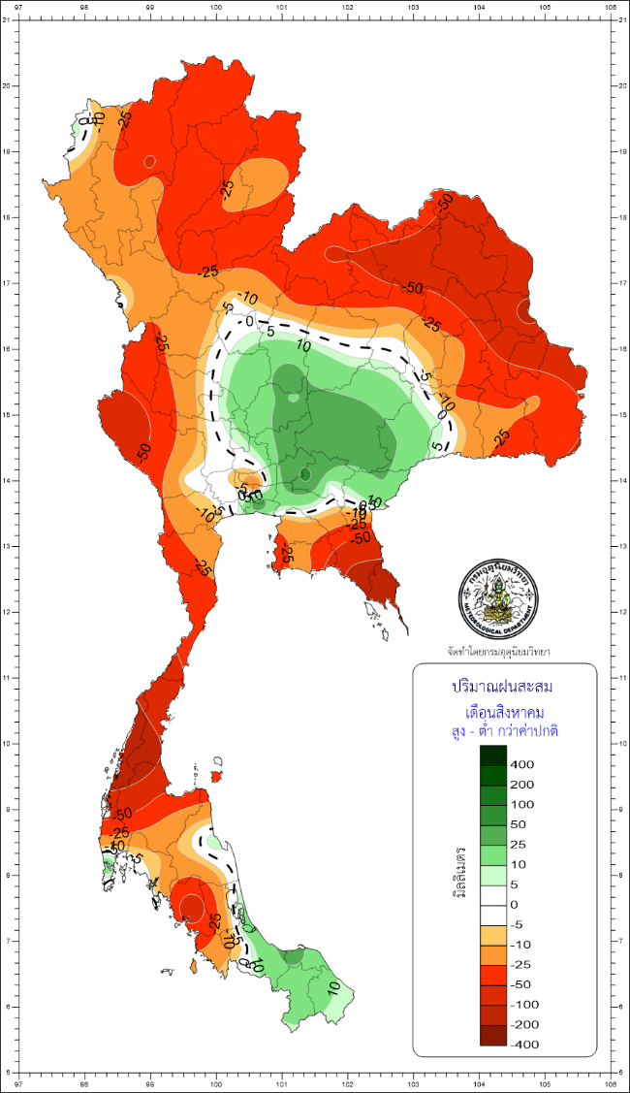
การคาดหมายปริมาณฝน เดือนสิงหาคม 2561
ปริมาณฝนรวม ผลต่างจากค่าปกติ
การคาดหมายปริมาณฝนจากแบบจำลอง

Slide 13
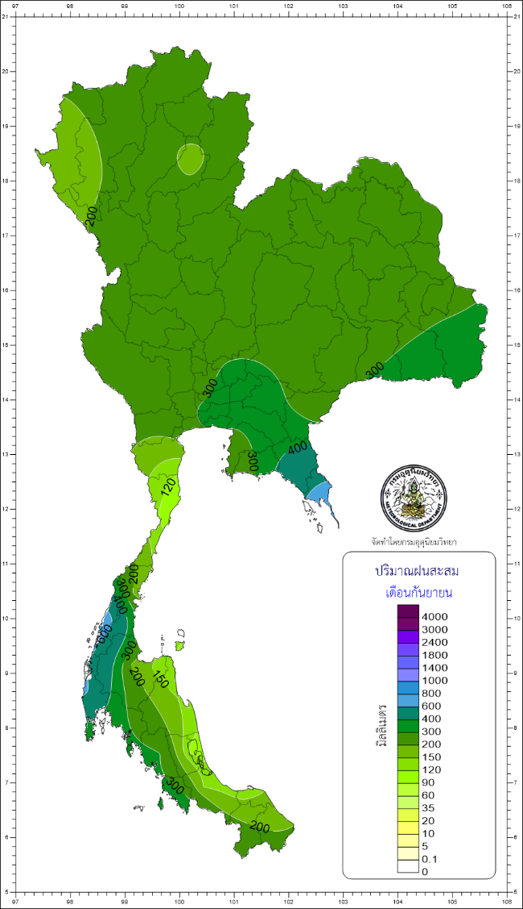
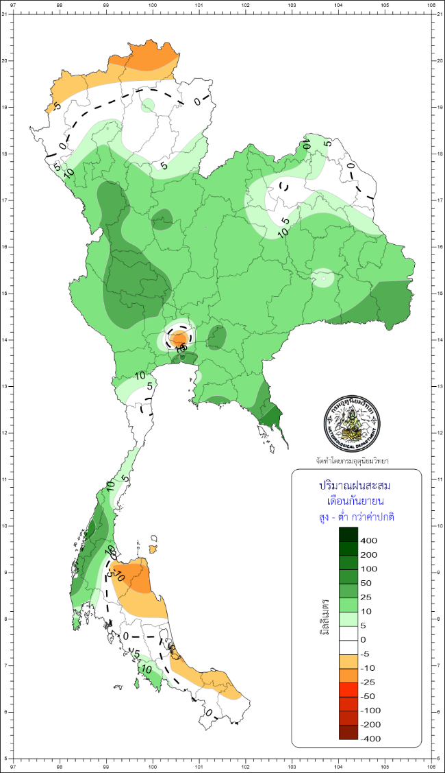
การคาดหมายปริมาณฝน เดือนกันยายน 2561
ปริมาณฝนรวม ผลต่างจากค่าปกติ
การคาดหมายปริมาณฝนจากแบบจำลอง

Slide 14

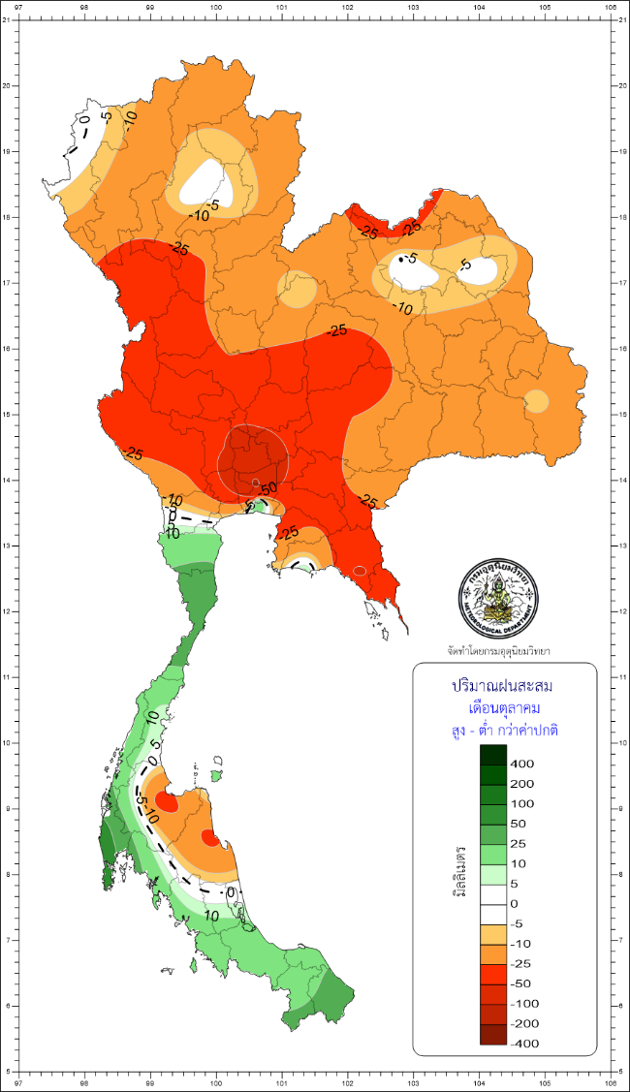
การคาดหมายปริมาณฝน เดือนตุลาคม 2561
ปริมาณฝนรวม ผลต่างจากค่าปกติ
การคาดหมายปริมาณฝนจากแบบจำลอง

Slide 15
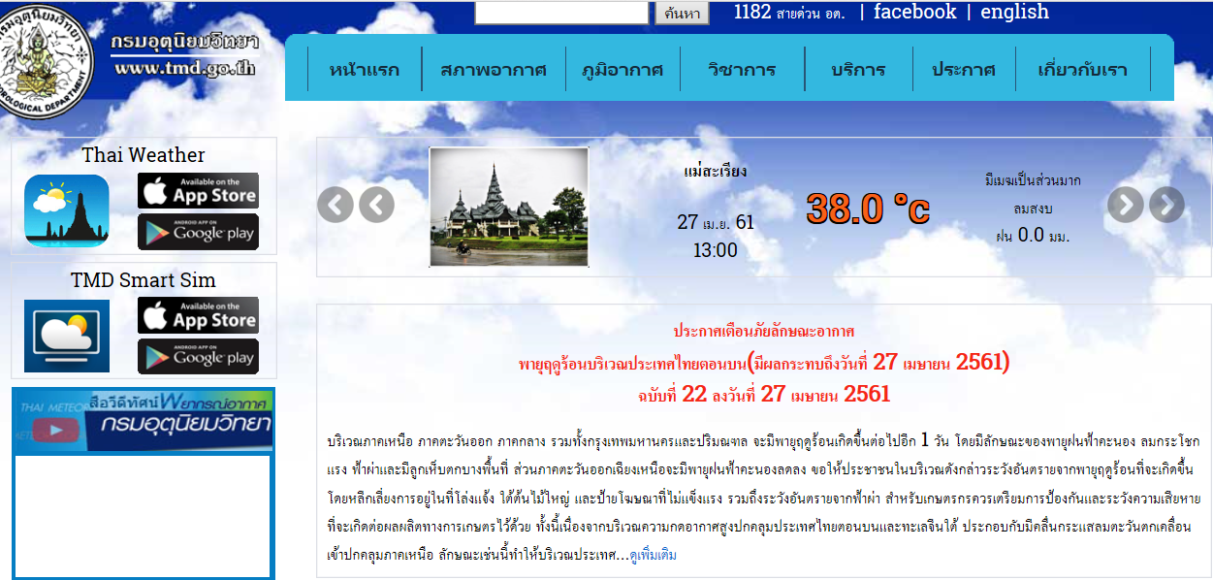
กรมอุตุนิยมวิทยา
(www.tmd.go.th)
- www.tmd.go.th
- climate.tmd.go.th

